Slide 1
SQLITE

Slide 2
Nội dung
Hiểu rõ về SQLite và các kiểu dữ liệu
Sử dụng SQLiteOpenHelper
Phần I: SQLite
  Giới thiệu về SQLite
  Các kiểu dữ liệu trong SQLite
Phần II: Sử dụng SQLiteOpenHelper
  SQLiteOpenHelper
  Tạo Database và Table

Slide 3
GIỚI THIỆU SQLITE
SQLite là phần mềm quản lý cơ sở dữ liệu SQL nhưng không giống như hầu hết các cơ sở dữ liệu SQL khác, SQLite không có máy chủ riêng biệt để xử lý
Đặc điểm: gọn nhẹ, đơn giản. Chương trình gồm 1 file duy nhất, không cần cài đặt, không cần cấu hình mà có thể sử dụng ngay
Dữ liệu database được lưu vào một file duy nhất. Không có khái niệm user, password hay quyền hạn trong Sqlite database
SQLite không yêu cầu một tiến trình Server riêng rẽ để hoạt động.
SQLite không cần cấu hình, nghĩa là không cần thiết phải cài đặt.
Các Transaction trong SQLite là tuân theo đầy đủ chuẩn ACID, đảm bảo truy cập an toàn từ nhiều tiến trình hoặc thread

Slide 4
GIỚI THIỆU SQLITE
Một SQLite Database đầy đủ được lưu giữ trong một disk file đơn.SQLite là rất nhỏ gọn, nhỏ hơn 400kB đã đươc cấu hình đầy đủ hoặc nhỏ hơn 250kB khi đã bỏ qua các tính năng tùy ý.
SQLite là tự chứa, nghĩa là không có sự phụ thuộc vào ngoại vi.

Slide 5
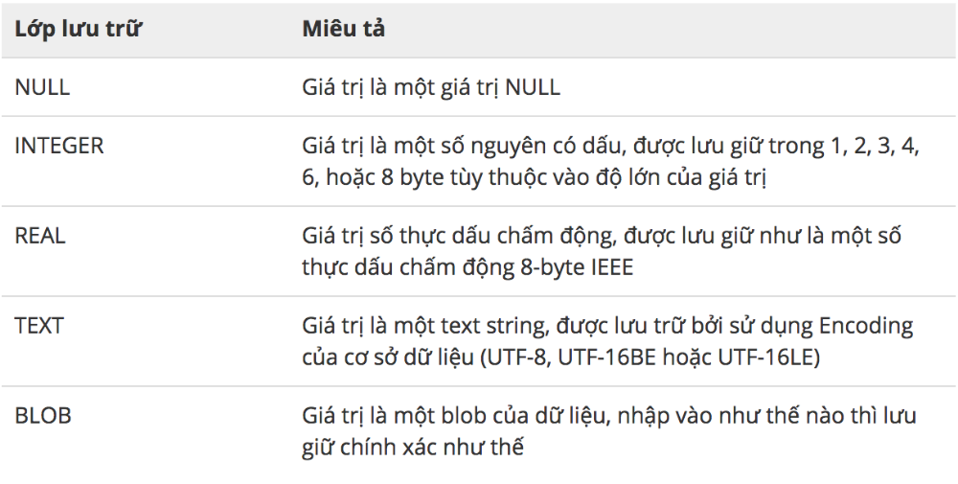
KIỂU DỮ LIỆU SQLITE
Lớp lưu trữ trong SQLite: Mỗi giá trị được lưu giữ trong một SQLite Database có một trong các lớp lưu trữ (Storage Class)

Slide 6
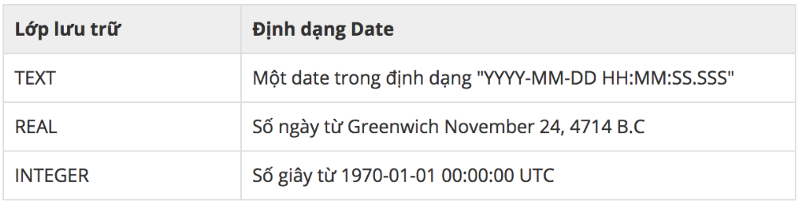
KIỂU DỮ LIỆU SQLITE
Kiểu dữ liệu Boolean: SQLite không hỗ trợ lớp lưu trữ Boolean riêng rẽ. Thay vào đó, các giá trị Boolean được lưu trữ dưới dạng các số nguyên: 0 cho false và 1 cho true.
Kiểu dữ liệu Date và Time: SQLite không có một lớp lưu trữ riêng rẽ để lưu trữ date/time, nhưng SQLite có thể lưu giữ date/time dưới dạng các giá trị TEXT, REAL hoặc INTEGER.
Có thể chọn để lưu giữ date và time trong bất kz các kiểu định dạng này và tự do chuyển đổi giữa các định dạng bởi sử dụng các hàm xử l{ date và time có sẵn.

Slide 7
CLASS HỖ TRỢ CỦA SQLITE
Android cung cấp hai Class hỗ trợ cho việc tạo và quản l{ Database:
  SQLiteDatabase: sử dụng đơn giản
  SQLiteOpenHelper: sử dụng chuyên nghiệp

Slide 8
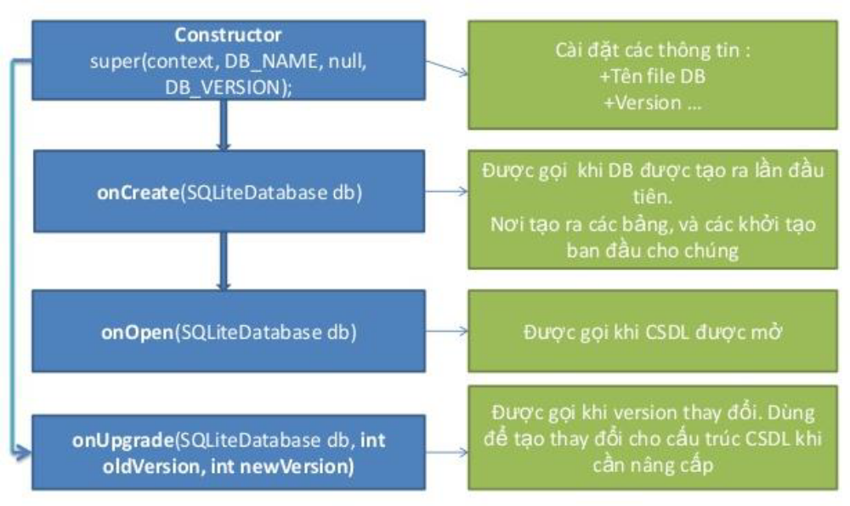
CLASS SQLITEOPENHELPER
Class SQLiteOpenHelper hỗ trợ quản l{ Database và version SQLite. 3 phương thức của Class:
  1.onCreate(SQLiteDatabase)
  2.onUpgrade(SQLiteDatabase, int, int)
  3.onOpen(SQLiteDatabase)

Slide 9
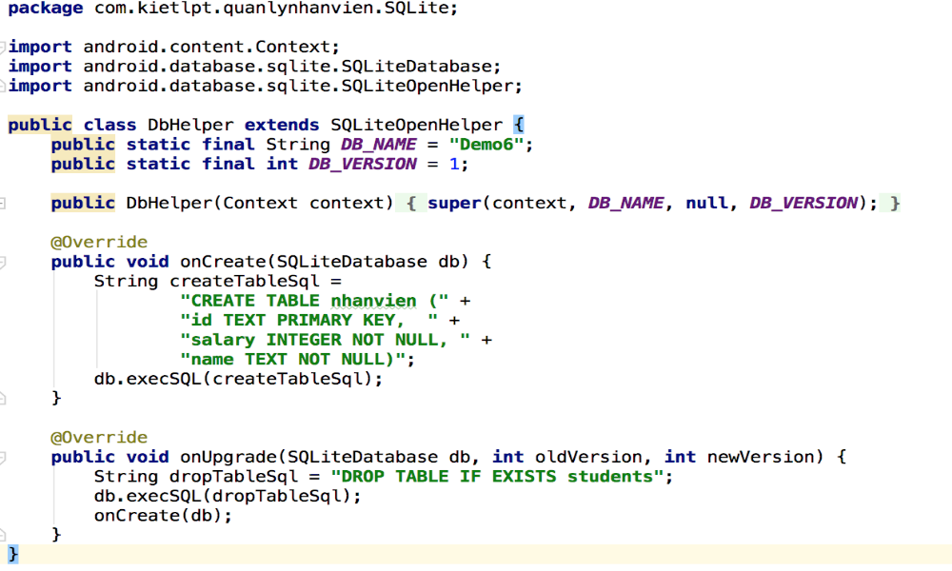
SQLITEOPENHELPER – TẠO DATABASE & TABLE

Slide 10
SQLITEOPENHELPER – TẠO DATABASE & TABLE
Giải thích code:
Hàm dựng DbHelper: Tạo database Demo6 với version 1
Hàm onCreate: Thực hiện viết code tạo table Nhanvien
Hàm onUpgrade: Thực hiện xoá và gọi lại onCreate nếu có version mới.

Slide 11
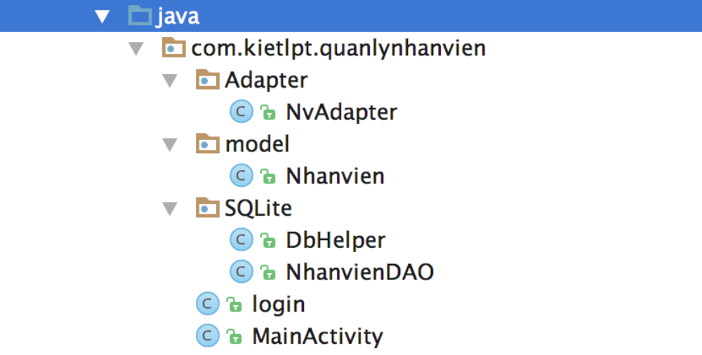
TỔ CHỨC CẤU TRÚC ỨNG DỤNG VỚI SQLITE
Để dễ viết code và bảo trì chúng ta cần tổ chức cấu trúc ứng dụng theo nhiều package theo cấu trúc sau:

Slide 12
TỔ CHỨC CẤU TRÚC ỨNG DỤNG VỚI SQLITE
Adapter: chứa các class dùng để Custom ListView
Model: chứa các Class quản lý đối tượng
SQLite: chứa các Class liên quan đến SQLite
Ngoài ra các thể tạo thêm các package khác chứa các activity..

Slide 13
TẠO CLASS DATA BASE ACCESS OBJECT (DAO)
Để chuẩn bị truy vấn và thao tác với CSDL, chúng ta cần tao các Class DAO để thực hiện các thao tác trên.
Class DAO có hàm tạo phải thực hiện kết nối SQLite (gọi Class DbHelper)
Tạo phương thức truy vấn (xem)
Tạo phương thức thêm
Tạo phương thức xoá
Tạo phương thức sửa

Slide 14
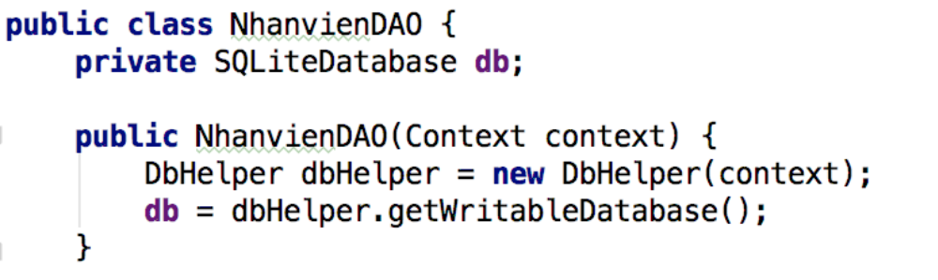
CÁC WIDGET CƠ BẢN
Hàm tạo:

Slide 15
CÁC WIDGET CƠ BẢN
Phương thức truy vấn:
Sử dụng đối tượng Cursor chứa data đã truy vấn được.
Sử dụng phương thức rawQuery của SQLiteDbHelper để truy vấn dữ liệu.
Duyệt qua đối tượng Cursor bằng vòng lặp

Slide 16
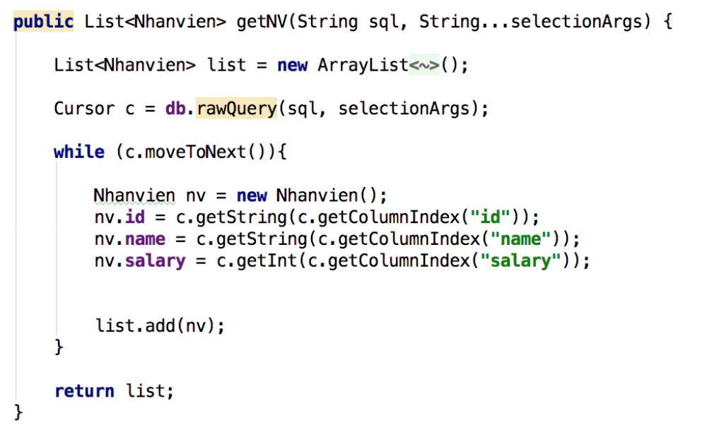
TẠO CLASS DATA BASE ACCESS OBJECT (DAO)
Phương thức truy vấn:
  Phương thức truy vấn chung:

Slide 17
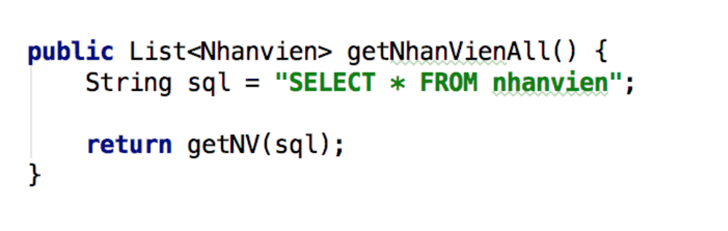
TẠO CLASS DATA BASE ACCESS OBJECT (DAO)
Phương thức truy vấn:
  Phương thức truy vấn All:

Slide 18
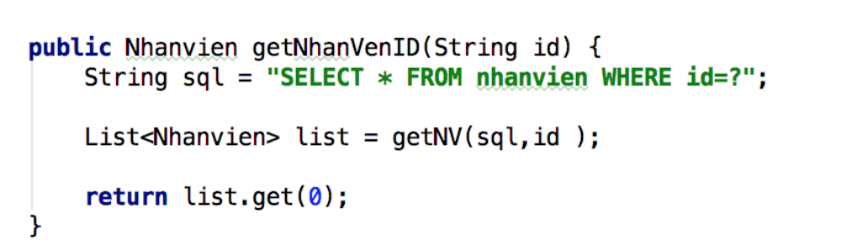
TẠO CLASS DATA BASE ACCESS OBJECT (DAO)
Phương thức truy vấn:
  Phương thức truy vấn theo điều kiện:

Slide 19
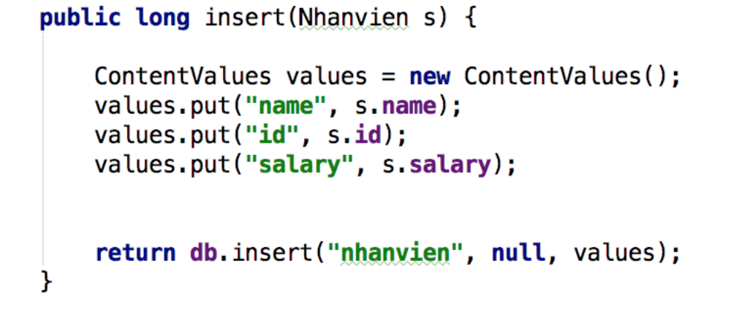
TẠO CLASS DATA BASE ACCESS OBJECT (DAO)
Phương thức thêm:
  Sử dụng đối tượng ContentValues chứa giá trị đối tượng cần thêm vào database.
  Sử dụng phương thức insert của SQLiteDbHelper để thêm dữ liệu.

Slide 20
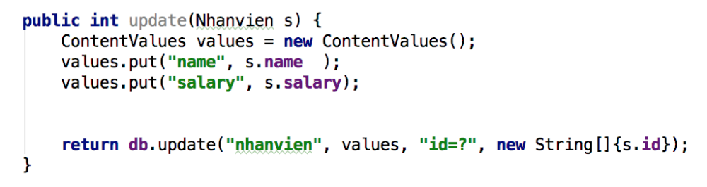
TẠO CLASS DATA BASE ACCESS OBJECT (DAO)
Phương thức sửa:
  Sử dụng đối tượng ContentValues chứa giá trị đối tượng cần thêm vào database.
  Sử dụng phương thức update của SQLiteDbHelper để sửa dữ liệu.

Slide 21
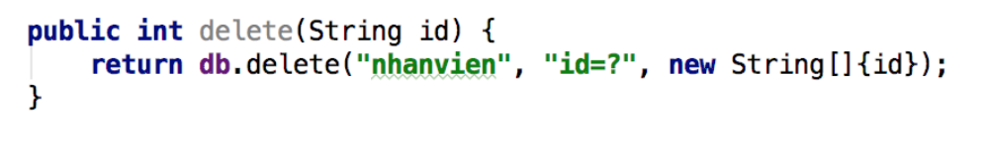
TẠO CLASS DATA BASE ACCESS OBJECT (DAO)
Phương thức xoá:
  Sử dụng phương thức delete của SQLiteDbHelper để xoá dữ liệu.

Slide 22
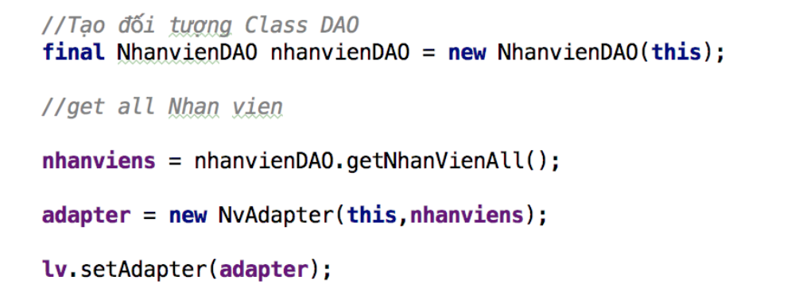
XỬ LÝ XEM, THÊM, SỬA, XOÁ TRONG ACTIVITY
Show dữ liệu lên ListView đã custom:
  Tạo đối tượng từ Class Dao
  Gọi phương thức get data trong class Dao
  Show lên ListView đã custom

Slide 23
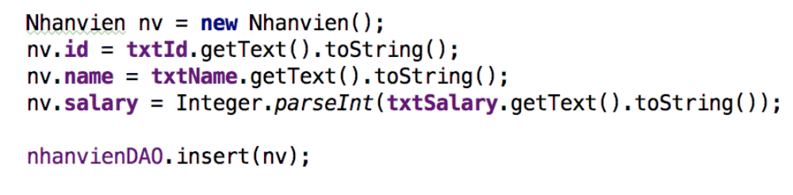
XỬ LÝ XEM, THÊM, SỬA, XOÁ TRONG ACTIVITY
Thêm dữ liệu :
  Tạo đối tượng từ Class Dao
  Gọi phương thức insert data trong class Dao
  Update lại ListView (gọi lại show data)

Slide 24
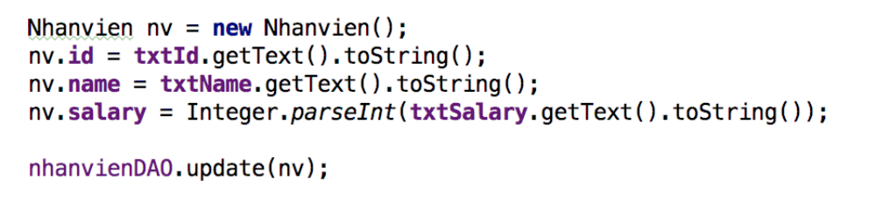
XỬ LÝ XEM, THÊM, SỬA, XOÁ TRONG ACTIVITY
Sửa dữ liệu :
  Tạo đối tượng từ Class Dao
  Gọi phương thức update data trong class Dao
  Update lại ListView (gọi lại show data)

Slide 25
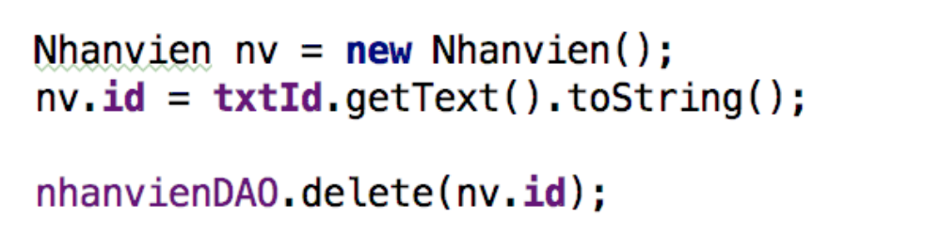
XỬ LÝ XEM, THÊM, SỬA, XOÁ TRONG ACTIVITY
Xoá dữ liệu :
  Tạo đối tượng từ Class Dao
  Gọi phương thức delete data trong class Dao
  Update lại ListView (gọi lại show data)

